Slide 1
Lightweight directory access protocol

Slide 2
Kaj je LDAP?
Lightweight Directory Access Protocol (LDAP) je odprt aplikacijski protokol za upravljanje in dostop do imenikov storitev (Directory Service) preko IP omrežja.
LDAPv1 1993 IETF, lažja verzija DAP (X.500)
LDAPv3 (RFC 2251 1997, RFC 4511 2006)

Slide 3
Namen in uporaba
Namen: Standardiziran dostop do imenikov storitev preko omrežja
Uporaba:
Upravljanje uporabnikov
Upravljanje pravic uporabnikov
Pridobivanje podatkov o raznih objektih iz imenika
Centralizirana avtentikacija

Slide 4
Imenik storitev (Directory Service)
Specializirana baza podatkov
Podatke - objekte hrani v drevesni strukturi
Hrani uporabnike, skupine, naprave, aplikacije itd.
Podatki so pogosto dostopani, redko spremenjeni
Primeri: Microsoft Active Directory, OpenLDAP, ApacheDS

Slide 5
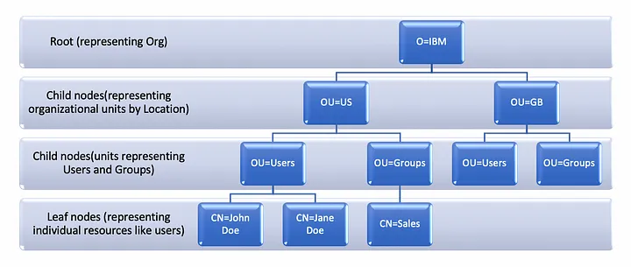
Zgradba LDAP imenika

Slide 6
Distinguished name (DN)
dn: cn=John Doe,ou=Users,ou=US,o=IBM

Slide 7
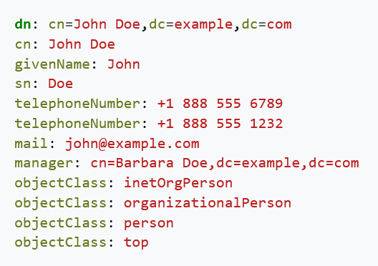

Slide 8
Akterji v protokolu LDAP
LDAP strežnik - hrani in upravlja vnose v imeniku. TCP/IP port 389 ali (LDAPS)
LDAP odjemalec - poizveduje in prejema odgovore od strežnika (npr. e-poštni strežnik, brskalnik, aplikacija za upravljanje uporabnikov).

Slide 9
LDAP Server
1: Prošnja za TCP povezavo
LDAP Client

Slide 10
LDAP Server
1: Prošnja za TCP povezavo
2: Potrdi TCP povezavo
LDAP Client

Slide 11
LDAP Server
3: Bind request
LDAP Client

Slide 12
LDAP Server
3: Bind request
4: Bind respone (success/fail)
LDAP Client

Slide 13
LDAP Server
5: LDAP operation request
LDAP Client

Slide 14
LDAP Server
5: LDAP operation request
6: LDAP operation response
LDAP Client

Slide 15
Vrste LDAP operacij
Bind - avtentikacija uporabnika.
Search - iskanje vnosov.
Compare – primerja vnos s podano vrednostjo
Add - doda nov vnos v imenik (ne podvaja).
Modify - spremeni obstoječ vnos.
Delete - odstrani vnos
Modify DN - spremeni DN obstoječega vnosa

Slide 16
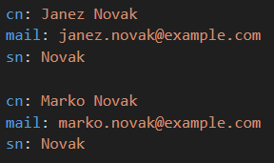

Primer - Search
Response
Request

Slide 17

Primer - Compare
Request
Response

Slide 18
Avtentikacijski modeli – operacija Bind
Anonymous bind – brez uporabniškega imena, gesla, za javne podatke
Simple bind – uporabniško ime in geslo
SASL bind – uporaba ekstrenih mehanizmov (Kerberos, NTLM itd.)
LDAPS (TLS) – kriptiranje celotne povezave

Slide 19
RCF Specifikacija LDAPv3
RCF 4511

